Slide 1
Actualizando Junos OS

Slide 2
Almacenamiento y Limpieza del Sistema
Realizar tareas de almacenamiento y limpieza del sistema

Slide 3
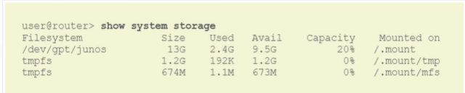
Introducción al Sistema Operativo Junos
10: Actualizando Junos OS Almacenamiento y limpieza del sistema
Revisando el almacenamiento disponible
Utilice el comando show system storage para ver la utilización actual del espacio de almacenamiento:

Slide 4
Introducción al Sistema Operativo Junos
10: Actualizando Junos OS Almacenamiento y limpieza del sistema
Tareas de limpieza
Limpieza del almacenamiento para recuperar espacio:
Utilice el comando request system storage cleanup
Libera almacenamiento en el dispositivo y propone una lista de archivos para su borrado
El comando request system storage cleanup dry-run enlista los archivos para su eliminación pero sin realmente borrarlos.
Limpieza de Sistema para preparar el equipo antes de un re-despliegue
Utilice el comando request system zeroize
Remueve toda la información de configuración en el Routing Enginer y regresa el sistema a su configuraicón por defecto.
Para hacer que la información removida sea irrecuperable, utilice el commando request system zeroize media.
Notes:
A veces, el almacenamiento de un dispositivo Junos OS se llena de archivos de registro antiguos, versiones de software antiguas. o archivos temporales. Puede solucionar esto forzando la rotación de los archivos de registro y buscando en el sistema archivos para eliminar en la CLI o en el shell.
Una forma más fácil de realizar esta tarea es usar el comando de modo operativo request system storage cleanup. Este comando libera espacio de almacenamiento rotando los archivos de registro y luego proponiendo una lista de archivos para eliminar que ya no son necesarios para la operación. Se le pedirá que confirme que los archivos deben eliminarse.
También puede ejecutar el comando de ejecución en seco de limpieza de almacenamiento del sistema de solicitud para ver una lista de archivos que se eliminarían con el comando de limpieza del sistema de almacenamiento de solicitud, pero no se le ofrecerá la opción de eliminarlos realmente. Esto es útil si solo desea ver qué archivos potencialmente innecesarios están almacenados en el sistema.
A veces, desea poner un sistema fuera de servicio y eliminar toda la información potencialmente confidencial del sistema de archivos para preparar la reimplementación en otro lugar. En particular, es posible que desee borrar todos los archivos de registro, certificados, archivos de configuración, contraseñas y hash de contraseñas, secretos. claves privadas para SSH, cifrado local, autenticación local, lPsec, RADIUS, TACACS+ y SNMP.
El comando de modo operativo de puesta a cero del sistema de solicitud realiza esta función al desvincular todos los archivos de datos al desvincular los archivos de sus directorios.
Para hacer que los archivos sean irrecuperables mediante la limpieza de los medios, use el comando request system zeroize media. El dispositivo se reiniciará y volverá a la configuración de fábrica.

Slide 5
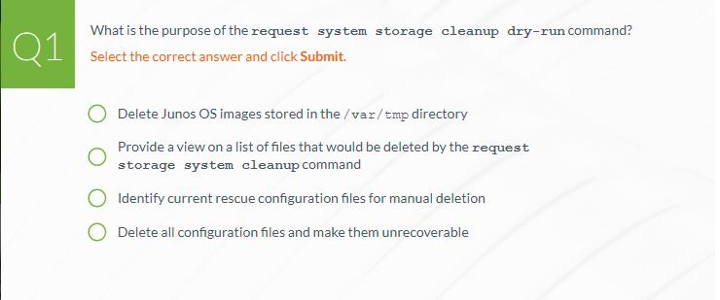
Introducción al Sistema Operativo Junos
10: Actualizando Junos OS Almacenamiento y limpieza del sistema
Comprobación de conocimientos

Slide 6
Actualización de Junos OS
Realizar la actualización de Junos OS

Slide 7
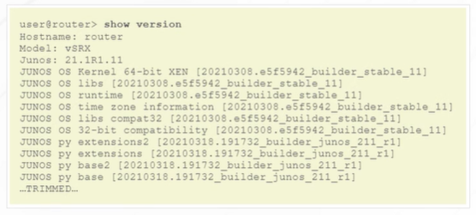
Introducción al Sistema Operativo Junos
10: Actualizando Junos OS Actualización de Junos OS
Desplegando el Release de Junos OS
Utilice el comando show version para ver el release actual de Junos OS
La salida del comando incluye detalles adicionales acerca de los paquetes de software y los procesos incluidos en el release de Junos OS.

Slide 8
Introducción al Sistema Operativo Junos
10: Actualizando Junos OS Actualización de Junos OS
Desplegando el Release de Junos OS
Algunos de los paquetes de Junos mas comunes y su descripción son:
JUNOS OS Kernel: El paquete del kernel y las herramientas de networking. Este paquete contienen los archivos básicos de Junos OS.
JUNOS network stack and utilities: El paquete del Routing Engine. Este paquete contienen el software del RE.
JUNOS Packet Forwarding Engine Support: este paquete contiene el sofware del PFE.
JUNO OS Online Documentation: El paquete de la documentación. Este paquete contiene el conjunto de documentación del software
JUNOS OS crypto: El paquete de encriptación. Este paquete contiene la versión domestica del software de seguridad.
https://kb.juniper.net/InfoCenter/index?page=content&id=KB10911&actp=METADATA

Slide 9
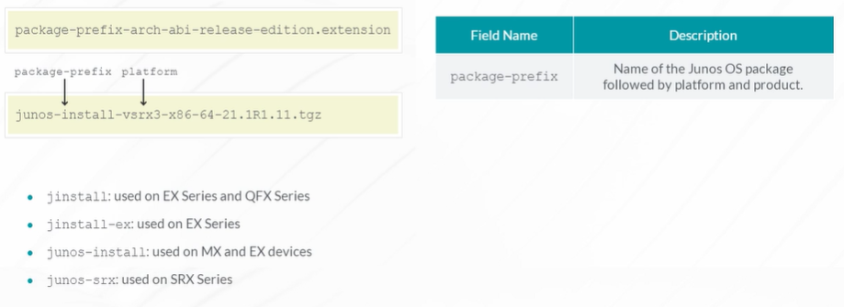
Introducción al Sistema Operativo Junos
10: Actualizando Junos OS Actualización de Junos OS
Convención de nombres de Junos OS
Junos OS utiliza la siguiente convención de nombres:
Nombre del paquete Junos OS seguido de la Plataforma o producto
jinstall: utilizado en las series EX y QFX
jinstall-ex: utilizado en la serie EX
junos-install: utilizado en dispositivos MX y EX
junos-srx: utilizado en la serie SRX

Slide 10
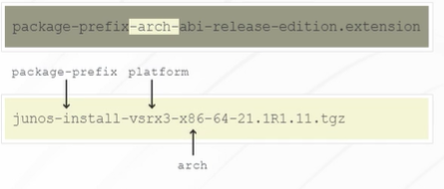
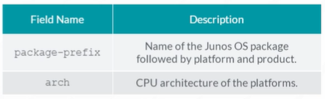
Introducción al Sistema Operativo Junos
10: Actualizando Junos OS Actualización de Junos OS
Convención de nombres de Junos OS
Junos OS utiliza la siguiente convención de nombres:
Nombre del paquete Junos OS seguido de la Plataforma o producto
Arquitectura de CPU de la plataforma
x86
arm

Slide 11
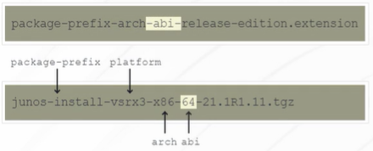

Introducción al Sistema Operativo Junos
10: Actualizando Junos OS Actualización de Junos OS
Convención de nombres de Junos OS
Junos OS utiliza la siguiente convención de nombres:
Nombre del paquete Junos OS seguido de la Plataforma o producto
Arquitectura de CPU de la plataforma
Cantidad de bits de la arquitectura de CPU
32 – 32 bits
64 – 64 bits

Slide 12
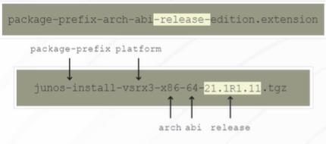

Introducción al Sistema Operativo Junos
10: Actualizando Junos OS Actualización de Junos OS
Convención de nombres de Junos OS
Junos OS utiliza la siguiente convención de nombres:
Nombre del paquete Junos OS seguido de la Plataforma o producto
Arquitectura de CPU de la plataforma
Cantidad de bits de la arquitectura de CPU
m.nZb.S
m = release principal (c/año)
n = release menor (c/cuarto)
Z= Tipos de release:
R1 = Primer release (First Revenue Ship)
R2, R3, = Releases de mantenimiento
Otros tipos: B=Beta, S=Service, I=Internal
b = compilacion
s = spin
Numeros de release mayor y menor, tipo de release, y opcional, numero de compilación y numero de spin
Notes:
En cuanto al campo de liberación. Juniper Networks lanza una nueva versión de Junos OS normalmente cada trimestre del año. Las versiones de Junos OS se numeran mediante el formulario m. nZb.s, donde m. n son los números de versión principales y secundarios (por ejemplo, 21.1, que indica el primer trimestre del año 2021) que otorgan la versión de Junos OS. La Z denota el tipo de lanzamiento, b es el número de compilación del producto y s el número de giro del producto.
El tipo de versión más común es el tipo de versión R. La versión R1 es la primera versión de envío de ingresos (FRS). Las versiones R2, R3 y siguientes son versiones de mantenimiento.
Otros tipos de lanzamiento incluyen:
- B para software de versión Beta
- S para el software de lanzamiento de servicio, que se lanza a los clientes para resolver un problema específico. Esta versión se mantiene junto con la vida útil de la versión subyacente. El número de versión de servicio se agrega después del número R y
- I para software de versión interna. Estos son lanzamientos de software privados para verificar correcciones
Por ejemplo, junos—srxsme—21.1R1.11.tgz indica una imagen de Junos para el dispositivo SRX300 que está asociada con la versión 21.1, R release build 1 (FRS) y spin 11, y junos-install-mx-x86-64- 20.3R1-S1.2.tgz indica una imagen de Junos OS para los dispositivos MX que está asociada con la versión 20.3, versión 1, versión de servicio 1 y giro 2.
====================================================================================================================
As for the release field. Juniper Networks releases a new version of Junos OS typically each quarter of the year. Junos OS releases are numbered using the form m. nZb.s, where m. n are the main and minor release numbers (for example, 21.1, which indicates the first quarter of the year 2021) that give the Junos OS version. The Z denotes the release type, b is the build number of the product, and s the spin number of the product.
The most common type of release is the R release type. The R1 release is the first revenue ship (FRS) release. The R2, R3, and following releases are maintenance releases.
Other release types include:
- B for Beta release software
S for Service release software, which is released to customers to solve a specific problem. This release is maintained along with the life span of the underlying release. The service release number is added after the R number and
I for Internal release software. These are private software releases for verifying fixes
For example, junos—srxsme—21.1R1.11.tgz indicates a Junos image for the SRX300 device that is associated with version 21.1, R release build 1 (FRS) and spin 11, and junos-install-mx-x86-64-20.3R1-S1.2.tgz indicates a Junos OS image for the MX devices that is associated with version 20.3, release 1, service release 1, and spin 2.

Slide 13
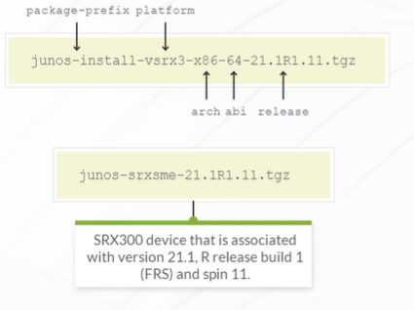
Introducción al Sistema Operativo Junos
10: Actualizando Junos OS Actualización de Junos OS
Convención de nombres de Junos OS
Ejemplo:
Indica que se una imagen de Junos para el dispositivo SRX300 que está asociada con la versión 21.1, R release build 1 (FRS) y spin 11

Slide 14
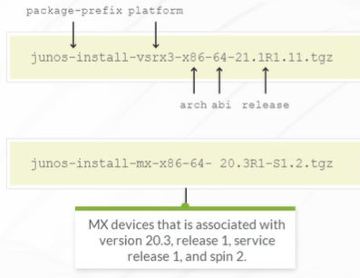
Introducción al Sistema Operativo Junos
10: Actualizando Junos OS Actualización de Junos OS
Convención de nombres de Junos OS
Ejemplo:
indica que es una imagen de Junos OS para los dispositivos MX que está asociada con la versión 20.3, versión 1, versión de servicio 1 y spin 2.

Slide 15
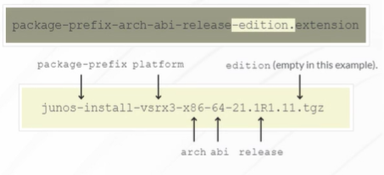
Introducción al Sistema Operativo Junos
10: Actualizando Junos OS Actualización de Junos OS
Convención de nombres de Junos OS
Junos OS utiliza la siguiente convención de nombres:
Nombre del paquete Junos OS seguido de la Plataforma o producto
Arquitectura de CPU de la plataforma
Cantidad de bits de la arquitectura de CPU
Numeros de release mayor y menor, tipo de release, y opcional, numero de compilación y numero de spin
https://www.juniper.net/documentation/us/en/software/junos/junos-install-upgrade/topics/topic-map/software-install-and-upgrade-overview.html
Null (vacio) o limited
Notes:
El campo de edición es nulo (vacío) para imágenes estándar (nacionales). Para jurisdicciones con límites en el cifrado del plano de datos, este campo se establece en limitado. Las versiones domésticas admiten un cifrado fuerte, mientras que las versiones de exportación no. Existe una tercera edición, menos común, llamada Estándares federales de procesamiento de información (FIPS) que proporciona seguridad de red avanzada para los clientes que deben cumplir y operar en un entorno FIPS 140-2.
extensión indica el tipo de archivo. Algunos valores de ejemplo incluyen tgz e img.
Todos los paquetes de Junos OS contienen firmas digitales, Secure Hash Algorithm 1 (SHA-l) y sumas de verificación de MDS. Un paquete se instala solo si la suma de verificación que contiene coincide con el hash registrado en su archivo correspondiente. La suma de comprobación real utilizada depende de la versión del software.

Slide 16
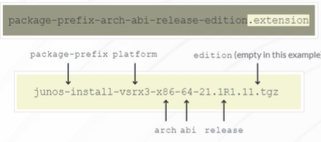
Introducción al Sistema Operativo Junos
10: Actualizando Junos OS Actualización de Junos OS
Convención de nombres de Junos OS
Junos OS utiliza la siguiente convención de nombres:
Nombre del paquete Junos OS seguido de la Plataforma o producto
Arquitectura de CPU de la plataforma
Cantidad de bits de la arquitectura de CPU
Todas las imágenes de Junos OS están digitalmente firmadas y comprimidas.
SHA-1 y checksum MD5
Un paquete es instalado si su checksum coincide con el hash guardado en el archivo correspondiente
Numeros de release mayor y menor, tipo de release, y opcional, numero de compilación y numero de spin
Null (vacio) o limited
Las extensiones son tgz, gz, img, iso, etc..
Notes:
El campo de edición es nulo (vacío) para imágenes estándar (nacionales). Para jurisdicciones con límites en el cifrado del plano de datos, este campo se establece en limitado. Las versiones domésticas admiten un cifrado fuerte, mientras que las versiones de exportación no. Existe una tercera edición, menos común, llamada Estándares federales de procesamiento de información (FIPS) que proporciona seguridad de red avanzada para los clientes que deben cumplir y operar en un entorno FIPS 140-2.
extensión indica el tipo de archivo. Algunos valores de ejemplo incluyen tgz e img.
Todos los paquetes de Junos OS contienen firmas digitales, Secure Hash Algorithm 1 (SHA-l) y sumas de verificación de MDS. Un paquete se instala solo si la suma de verificación que contiene coincide con el hash registrado en su archivo correspondiente. La suma de comprobación real utilizada depende de la versión del software.

Slide 17
Introducción al Sistema Operativo Junos
10: Actualizando Junos OS Actualización de Junos OS
Actualizando Junos OS
Descargue el Junos OS del sitio de descargas de Soporte Juniper:
Se requiere un acceso de cliente valido, y un contrato de servicio
Descargue la imagen de Junos OS por medio de un explorador web o un cliente FTP (el mismo dispositivo)
Descargue Junos OS utilizando un explorador Web
Navegue hacia la pagina de soporte en el sitio web de Juniper Networks
Ingrese
Seleccione la imagen deseada
Acepte la solicitud para iniciar el proceso de descarga
https://www.juniper.net/documentation/us/en/software/junos/junos-install-upgrade/topics/topic-map/software-install-and-upgrade-overview.html
https://support.juniper.net/support/

Slide 18

Introducción al Sistema Operativo Junos
10: Actualizando Junos OS Actualización de Junos OS
Actualizando Junos OS
Descarga de Junos OS directamente desde el dispositivo
Navegue hacia la pagina de soporte en el sitio web de Juniper Networks
Utilice el URL generado temporalmente (esta URL esta activa únicamente por 15 minutos)
Seleccione la versión de su elección
Acepte la EULA
Acepte la URL generada temporalmente
Descargue el archivo con el comando file copy
Asegúrese que:
La URL este encerrada en comillas
Existe espacio suficiente en el dispositivo
La imagen correcta es descargada

Slide 19
Introducción al Sistema Operativo Junos
10: Actualizando Junos OS Actualización de Junos OS
Actualizando Junos OS
Utilice el comando request system software add <path/image name> para actualiar o degradas el Junos OS
Especifique el path local y el nombre de la imagen o recupere la imagen especificando la URI de un servidor FTP o SCP remoto
Para activar el nuevo software, debe reiniciar el sistema
Puede realizar el reinicio del sistema como un paso separado
O puede agregar la opción reboot al final del comando request system software add.
Junos OS notifica que el sistema esta reiniciando para completar la installation
Junos OS únicamente ejecuta binarios firmados
Junos OS no ejecuta ningún binario sin un fingerprint registrado.

Slide 20
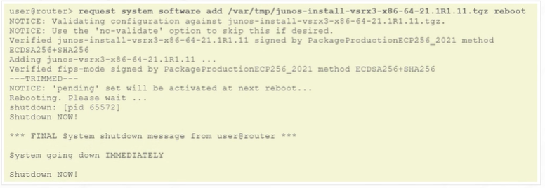
Introducción al Sistema Operativo Junos
10: Actualizando Junos OS Actualización de Junos OS
Ejemplo de Actualización
Al actualizar Junos OS. hace referencia al nombre de la imagen y una ruta local o un servidor remoto dentro de un URI

Slide 21
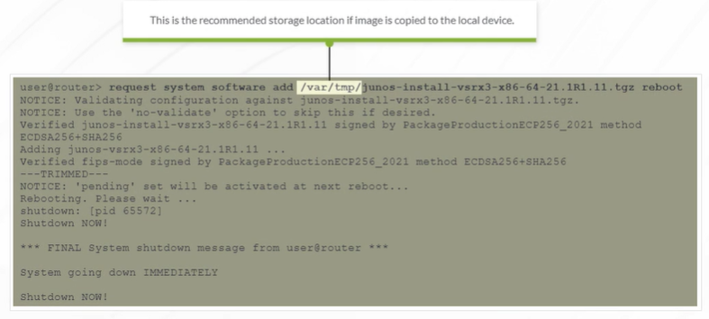
Introducción al Sistema Operativo Junos
10: Actualizando Junos OS Actualización de Junos OS
Ejemplo de Actualización
Debe almacenar las imágenes de Junos OS copiadas en un dispositivo que ejecuta Junos OS en preparación para una actualización en el directorio /var/tmp

Slide 22
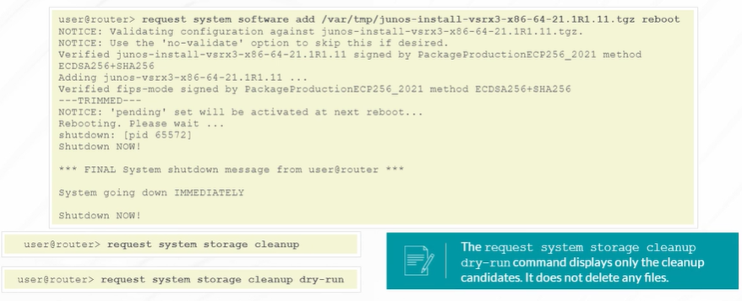
Introducción al Sistema Operativo Junos
10: Actualizando Junos OS Actualización de Junos OS
Ejemplo de Actualización
Debe almacenar las imágenes de Junos OS copiadas en un dispositivo que ejecuta Junos OS en preparación para una actualización en el directorio /var/tmp
El comando request system storage cleanup dry-run muestra solo los candidatos de limpieza. No elimina ningún archivo.

Slide 23
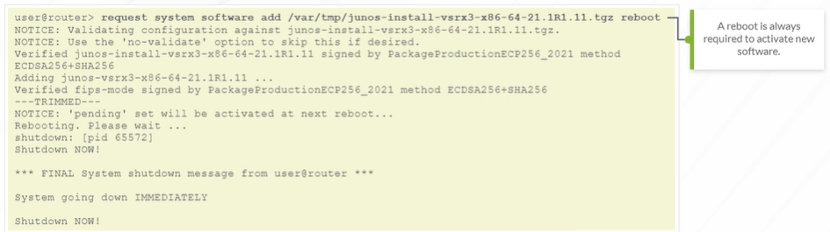
Introducción al Sistema Operativo Junos
10: Actualizando Junos OS Actualización de Junos OS
Ejemplo de Actualización
Debe almacenar las imágenes de Junos OS copiadas en un dispositivo que ejecuta Junos OS en preparación para una actualización en el directorio /var/tmp
Una vez que el sistema se haya reiniciado, puede ejecutar el comando show version, que se ilustró anteriormente en este módulo, para verificar la versión de Junos OS. También puede revisar los mensajes de inicio emitiendo el comando show system boot-messages.

Slide 24
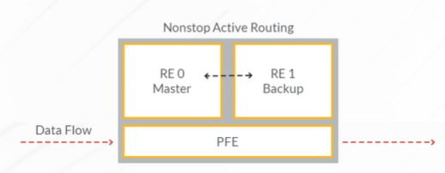
Introducción al Sistema Operativo Junos
10: Actualizando Junos OS Actualización de Junos OS
ISUU Unificado
Actualización de software en servicio unificado (ISSU unificado)
Le permite actualizar entre dos versiones diferentes de Junos OS sin interrupciones en el plano de control
Elimina el tiempo de inactividad de la red durante las actualizaciones de imágenes de software
Reduce los costos operativos al mismo tiempo que brinda niveles de servicio más altos
Proporciona una implementación rápida de nuevas características.
El enrutamiento activo ininterrumpido (NSR) no es compatible con todos los dispositivos Junos OS. Consulte las publicaciones técnicas para conocer los detalles de compatibilidad con la plataforma y el protocolo.
El motor de enrutamiento principal y el motor de enrutamiento de respaldo deben ejecutar la misma versión de software antes de que pueda realizar un ISSU unificado

Slide 25
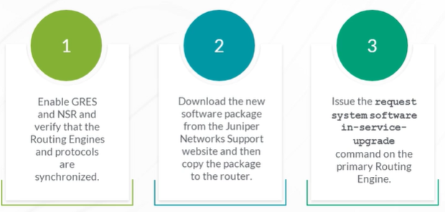
Introducción al Sistema Operativo Junos
Emita el comando requestsystem softwarein-service-upgrade en el motor de enrutamiento principal.
Emita el comando requestsystem softwarein-service-upgrade en el motor de enrutamiento principal.
10: Actualizando Junos OS Actualización de Junos OS
Realizando el ISSU Unificado
Para realizar un ISSU unificado. complete los siguientes pasos:
Habilite GRES y NSR y verifique que los motores de enrutamiento y los protocolos estén sincronizados.
Descargue el nuevo paquete de software del sitio web de soporte de Juniper Networks y luego copie el paquete en el enrutador.
Emita el comando request system software in-service-upgrade en el motor de enrutamiento principal.
https://www.juniper.net/documentation/us/en/software/junos/high-availability/topics/concept/gres-overview.html

Slide 26
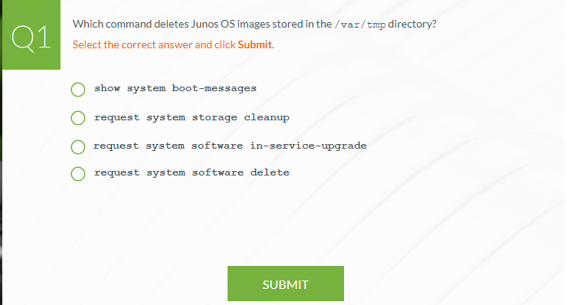
Introducción al Sistema Operativo Junos
10: Actualizando Junos OS Actualización de Junos OS
Comprobación de conocimientos

Slide 27
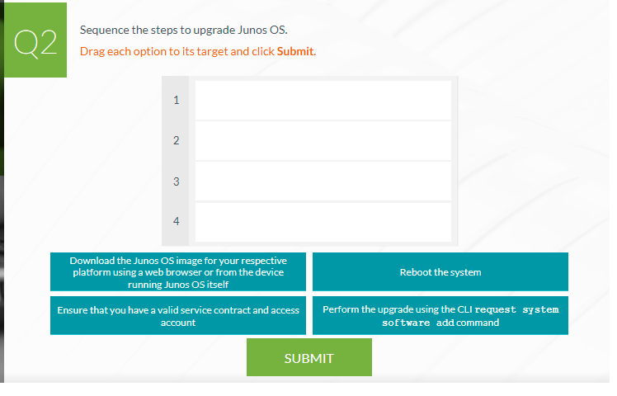
Introducción al Sistema Operativo Junos
10: Actualizando Junos OS Actualización de Junos OS
Comprobación de conocimientos

Slide 28

Introducción al Sistema Operativo Junos
10: Actualizando Junos OS Actualización de Junos OS
Lab: Actualizando Junos OS

